Slide 1
Méret
Csúszka, rádiógomb és jelölőnégyzet használata
© Tóth József, 2015 http://infotanar.blog.hu

Slide 2
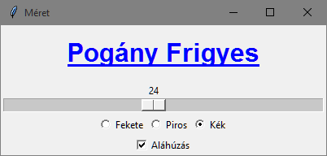
Feladat
Készíts programot a jobb oldali minta alapján!
A csúszkával lehessen állítani a betűk méretét 10 és 40 pont között!
A rádiógombokkal lehessen színt váltani!
A jelölőnégyzettel lehessen kapcsolni az aláhúzást!

Slide 3

Ablak elkészítése
Ablak minimális mérete.
Próba az ablak méretének módosításával!
meret.pyw

Slide 4

Címke elkészítése
Kitölti a rendelkezésre álló helyet.
Próba az ablak méretének növelésével!
meret.pyw

Slide 5

Csúszka elkészítése 1.
10-től 40-ig változik, vízszintes irányú, vízszintesen kitölti az ablakot
Mennyi lesz a kezdőérték?
Mi történik, ha húzzuk a csúszkát? És jobb kattintásra?
meret.pyw

Slide 6

Csúszka elkészítése 2.
…
e: esemény objektum – nem foglalkozunk vele
.config(…): beállítások módosítása utólag
Próba!
meret.pyw

Slide 7

Keret készítése
…
Ebben fogjuk elhelyezni a rádiógombokat.
Másképp nem tudnánk egymás mellé tenni őket.
meret.pyw

Slide 8
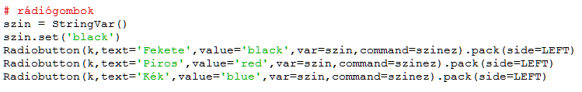
Rádiógombok készítése
…
meret.pyw
StringVar(): közös változó (set, get)
A text paraméterben megadott szöveg jelenik meg.
A value paraméterben megadott értéket teszi a közös változóba (szin).
Kiválasztáskor a szinez függvényt hívja meg.

Slide 9

Rádiógombok készítése 2.
betuk() függvény után:
…
meret.pyw
Próba!

Slide 10

Jelölőnégyzet készítése
a.mainloop() elé:
meret.pyw
Ha bekapcsolod a jelölőnégyzetet, az ala változó értéke 1 lesz, ha kikapcsolod, akkor 0.
Változáskor meghívja a betuk függvényt, amit még módosítani kell.

Slide 11
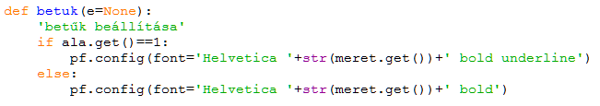
Jelölőnégyzet készítése 2.
meret.pyw
Ha bekapcsolod a jelölőnégyzetet, az ala változó értéke 1 lesz, ha kikapcsolod, akkor 0.
Változáskor meghívja a betuk függvényt, de nem ad át paramétert, azért kell az e alapértelmezett értéke (None = semmi).
Próba!

Slide 12
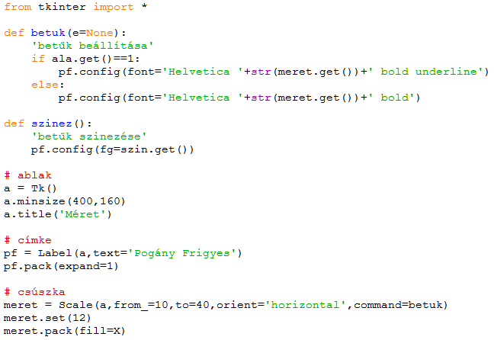
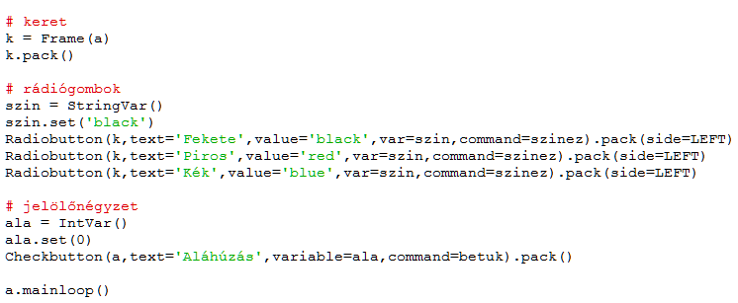

Slide 13
Kérdések
Hogyan módosíthatjuk utólag egy elem tulajdonságait?
Hogyan hozhatunk létre csúszkát?
Hogyan hozhatunk létre rádiógombokat?
Hogyan hozhatunk létre jelölőnégyzetet?
Mire használhatunk egy keretet (frame)?

